Slide 1
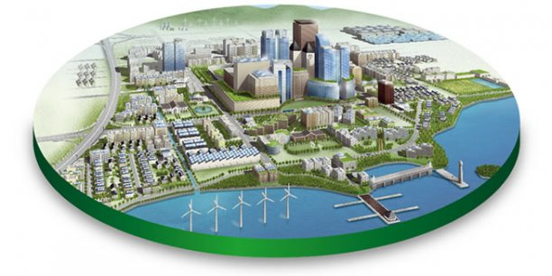
BTS ÉLECTROTECHNIQUE
ESPACE DE FORMATION
Séminaire académique 12 mai 2021

Slide 2
Éléments de cadrage
La rénovation du BTS a mis en place un nouvel enseignement et l’exploration de trois secteurs professionnels (bâtiments, industrie et un troisième au choix de l’établissement). L’espace de formation est donc à adapter, à partir de l’existant, pour permettre les enseignements correspondants.
Les équipements présents et technologiquement actuels sont à conserver ou à compléter. Les solutions techniques liées à la problématique de la transition énergétique sont systématiquement déployées. Tous les équipements permettent des investigations technologiques et scientifiques.
L’évolution technique de l’espace de formation est à l’initiative des enseignants sous la responsabilité de l’équipe de direction de l’établissement, elle doit aussi suivre l’évolution des techniques au fur et à mesure de leur apparition sur le marché.
Lorsque des sections de Bac pro et de BTS sont présentes dans l’établissement, il est souhaitable de mutualiser certains espaces et supports de formation. De même, la collaboration entre ces sections favorise la réalisation de projets/chantiers.
Les co-enseignements auront lieu de préférence sur l’espace de formation.

Slide 3
Évolution de la configuration spatiale
Espace projet
– réalisation mise en service
Présence d’équipements systèmes d’au moins 3 secteurs professionnels
(Transport-distribution et communication ; Industrie ; Équipement électrique des véhicules ; Bâtiments ; Infrastructures ; Production)
Bureau d’études, de conception, de modélisation
Espace suivi
de projet/chantier
Espace analyse diagnostic maintenance
Laboratoire
de
Physique-chimie
Espace
de stockage
Salle
de
cours

Slide 4
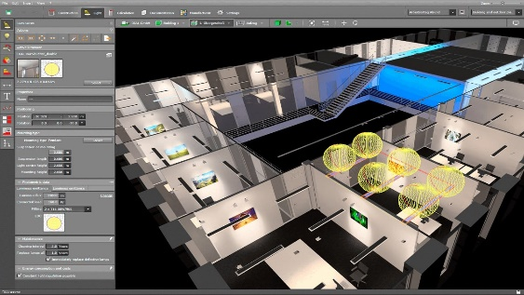
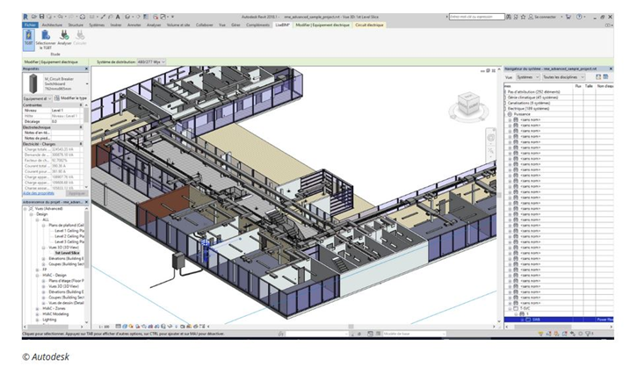
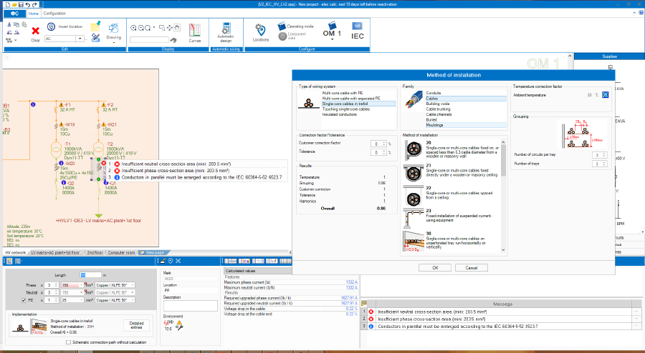
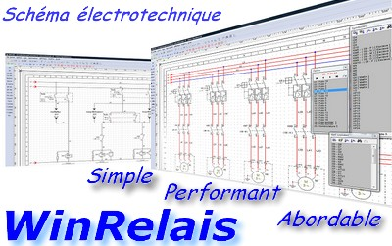
Approche fonctionnelle de l’espace
Bureau d’études, de conception, de modélisation
Le bureau d’études, de conception et de modélisation est un lieu connecté comprenant les outils numériques et les logiciels. Il est dédié aux activités de conception-étude et tâches associées : T1.1, T1.2, T1.3, T1.4, T2.1 et T2.2.

Slide 5
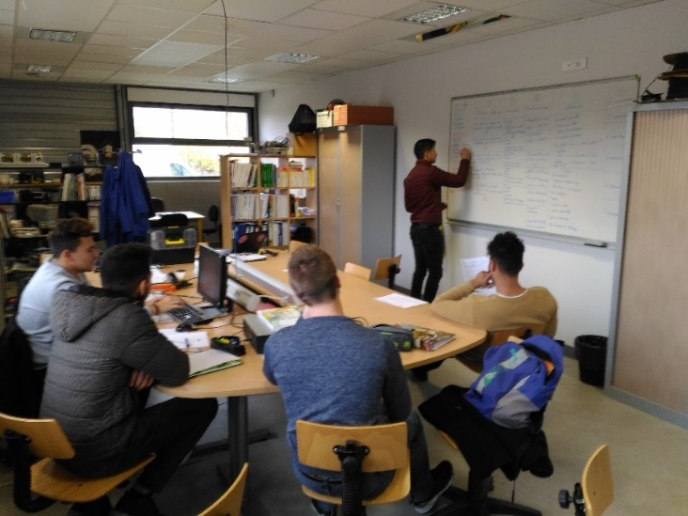
Approche fonctionnelle de l’espace
Espace de suivi de projet/chantier
L’espace de suivi de projet/chantier est équipé de grandes tables, d’outils et logiciels numériques nécessaires aux suivis de projet/chantier. Il peut accueillir également des équipements et des systèmes de production appartenant aux secteurs professionnels. L’activité de cet espace permet de réaliser les tâches : T5.1, T5.2, T5.3, T5.4 et T5.5.

Slide 6
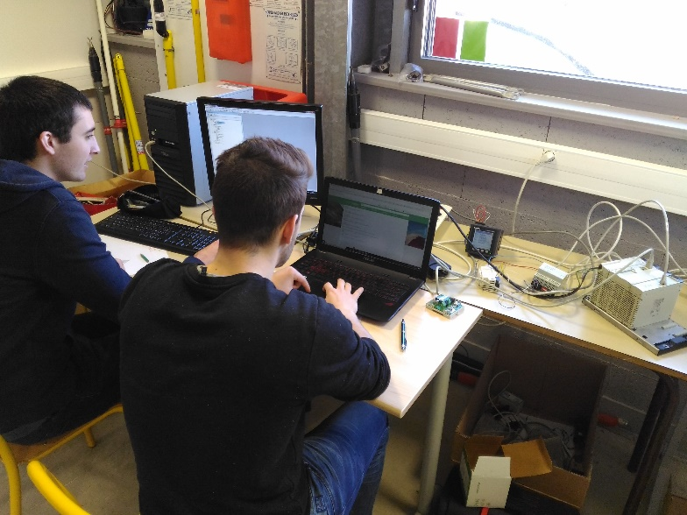
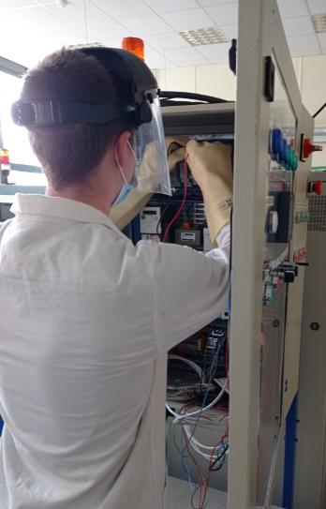
Approche fonctionnelle de l’espace
Espace projet
– réalisation mise en service
L’espace projet – réalisation mise en service est organisé pour fonctionner en mode projet. Il permet les réalisations des apprenants et l’initiation aux câblages électriques. Il comprend des équipements et systèmes de production des secteurs professionnels pour mettre en service. Les activités menées permettent de réaliser les tâches : T6.1, T6.2, T6.3, T7.1, T7.2, T7.3, T8.1, T8.2, T8.3, T8.4 et T8.5.

Slide 7
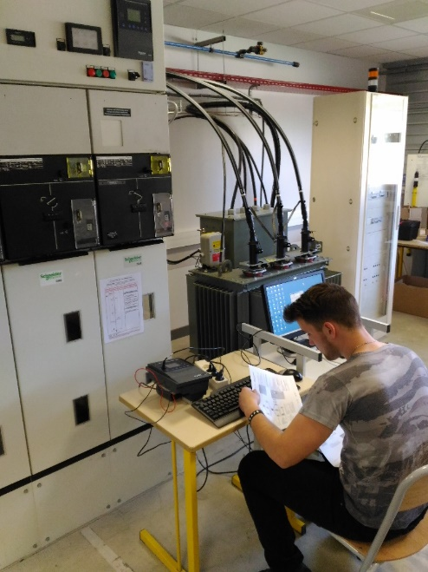
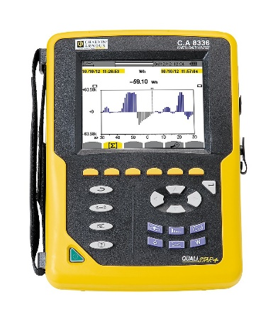
Approche fonctionnelle de l’espace
Espace analyse diagnostic maintenance
L’espace analyse diagnostic maintenance accueille des équipements et des systèmes de production appartenant aux secteurs professionnels et les matériels de mesurage associés afin de réaliser toutes les activités d’analyse, de diagnostic et de maintenance. Les tâches réalisées sont : T3.1, T3.2, T3.3, T4.1, T4.2 et T4.3.

